Slide 1

DEMOSTRACIONES USANDO LEYES DE LA LÓGICA
Ing. Mario López

Slide 2
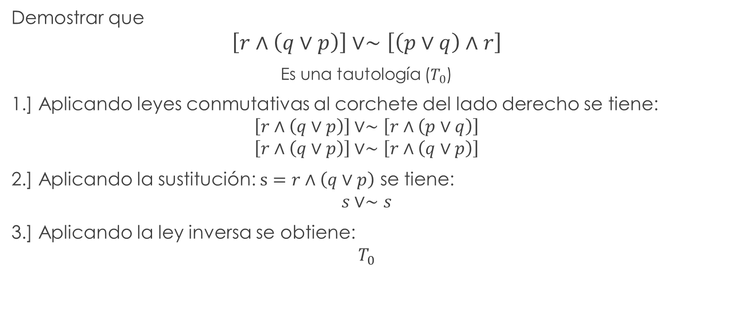
Ejemplo 1
Demostrar que
$$\left[r∧\left(q∨p\right)\right]∨∼\left[\left(p∨q\right)∧r\right]$$
Es una tautología ($T_{0}$)
1.] Aplicando leyes conmutativas al corchete del lado derecho se tiene:
$$\left[r∧\left(q∨p\right)\right]∨∼\left[r∧\left(p∨q\right)\right]$$
$$\left[r∧\left(q∨p\right)\right]∨∼\left[r∧\left(q∨p\right)\right]$$
2.] Aplicando la sustitución: $s=r∧\left(q∨p\right)$ se tiene:
$$s∨∼s$$
3.] Aplicando la ley inversa se obtiene:
$$T_{0}$$
[1]

Slide 3
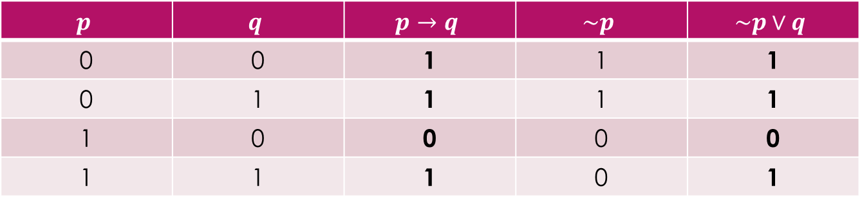

IDENTIDAD 1
Demostrar, con tablas de verdad, que :
$$p→q⇔ ∼p∨q$$
1.] Tabla de verdad
[2]
$$p$$ | $$q$$ | $$p→q$$ | $$\sim p$$ | $$\sim p∨q$$
0 | 0 | 1 | 1 | 1
0 | 1 | 1 | 1 | 1
1 | 0 | 0 | 0 | 0
1 | 1 | 1 | 0 | 1

Slide 4
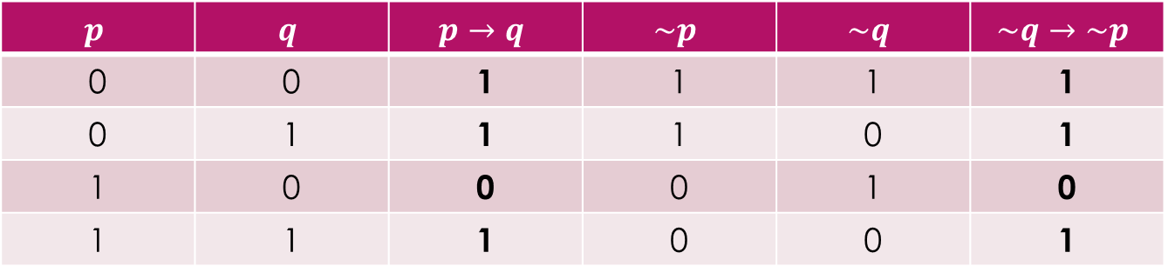

IDENTIDAD 2
Demostrar, con tablas de verdad, que :
$$p→q⇔∼q→∼p$$
1.] Tabla de verdad
[3]
$$p$$ | $$q$$ | $$p→q$$ | $$\sim p$$ | $$\sim q$$ | $$\sim q→\sim p$$
0 | 0 | 1 | 1 | 1 | 1
0 | 1 | 1 | 1 | 0 | 1
1 | 0 | 0 | 0 | 1 | 0
1 | 1 | 1 | 0 | 0 | 1

Slide 5
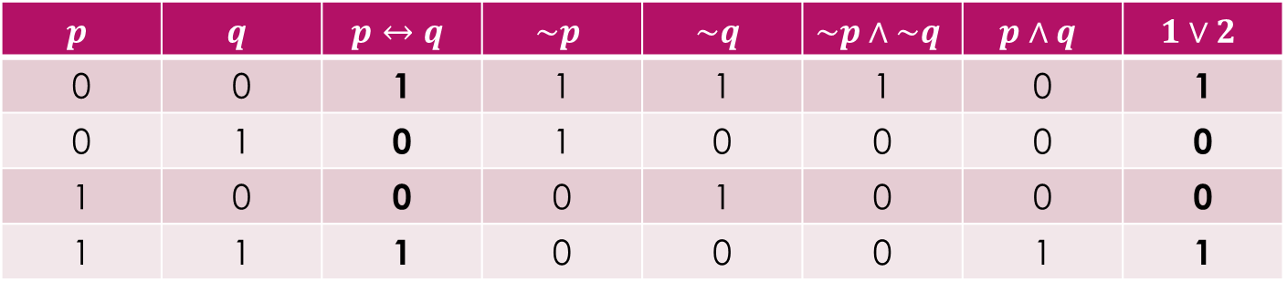

IDENTIDAD 3
Demostrar, con tablas de verdad, que :
$$p↔q⇔(∼p∧∼q)∨(p∧q)$$
1.] Tabla de verdad
[4]
1
2
$$p$$ | $$q$$ | $$p↔q$$ | $$\sim p$$ | $$\sim q$$ | $$\sim p∧\sim q$$ | $$p∧q$$ | $$1∨2$$
0 | 0 | 1 | 1 | 1 | 1 | 0 | 1
0 | 1 | 0 | 1 | 0 | 0 | 0 | 0
1 | 0 | 0 | 0 | 1 | 0 | 0 | 0
1 | 1 | 1 | 0 | 0 | 0 | 1 | 1

Slide 6
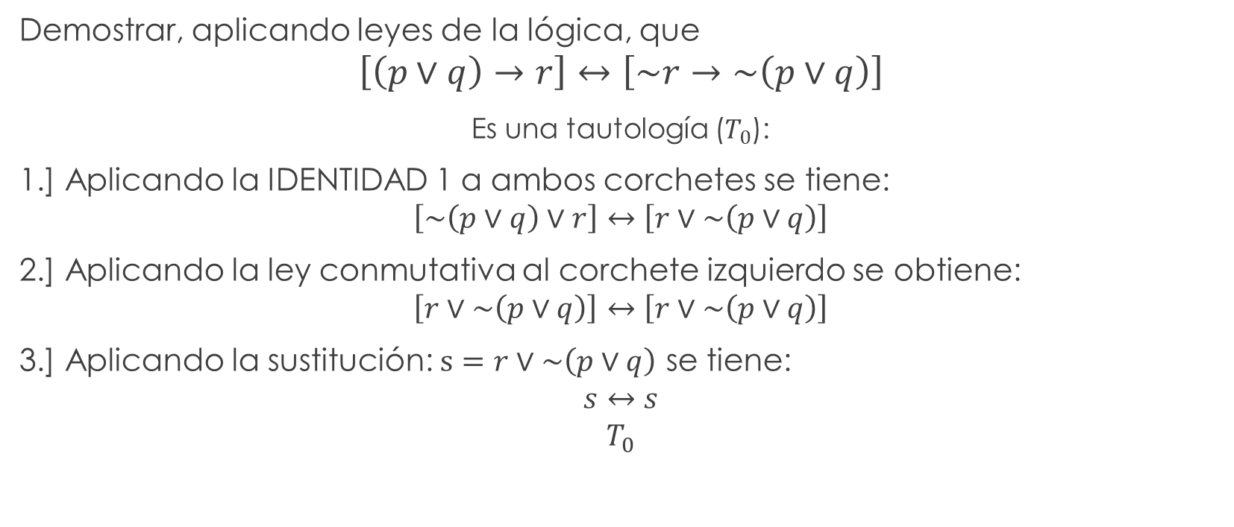
Ejemplo 2
Demostrar, aplicando leyes de la lógica, que
$$\left[\left(p∨q\right)→r\right]↔\left[\sim r→\sim \left(p∨q\right)\right]$$
Es una tautología ($T_{0}$):
1.] Aplicando la IDENTIDAD 1 a ambos corchetes se tiene:
$$\left[\sim \left(p∨q\right)∨r\right]↔\left[r∨\sim \left(p∨q\right)\right]$$
2.] Aplicando la ley conmutativa al corchete izquierdo se obtiene:
$$\left[r∨\sim \left(p∨q\right)\right]↔\left[r∨\sim \left(p∨q\right)\right]$$
3.] Aplicando la sustitución: $s=r∨\sim \left(p∨q\right)$ se tiene:
$$s↔s$$
$$T_{0}$$
[5]

Slide 7
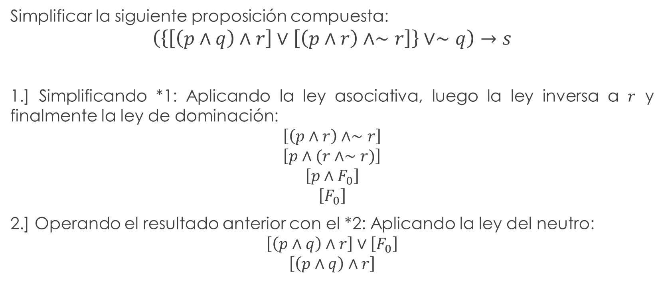
Ejemplo 3
Simplificar la siguiente proposición compuesta:
$$\left(\left\{\left[\left(p∧q\right)∧r\right]∨\left[\left(p∧r\right)∧∼r\right]\right\}∨∼q\right)→s$$
1.] Simplificando *1: Aplicando la ley asociativa, luego la ley inversa a $r$ y finalmente la ley de dominación:
$$\left[\left(p∧r\right)∧∼r\right]$$
$$\left[p∧(r∧∼r)\right]$$
$$\left[p∧F_{0}\right]$$
$$\left[F_{0}\right]$$
2.] Operando el resultado anterior con el *2: Aplicando la ley del neutro:
$$\left[\left(p∧q\right)∧r\right]∨\left[F_{0}\right]$$
$$\left[\left(p∧q\right)∧r\right]$$
[6]
*2
*1
*3
*4

Slide 8
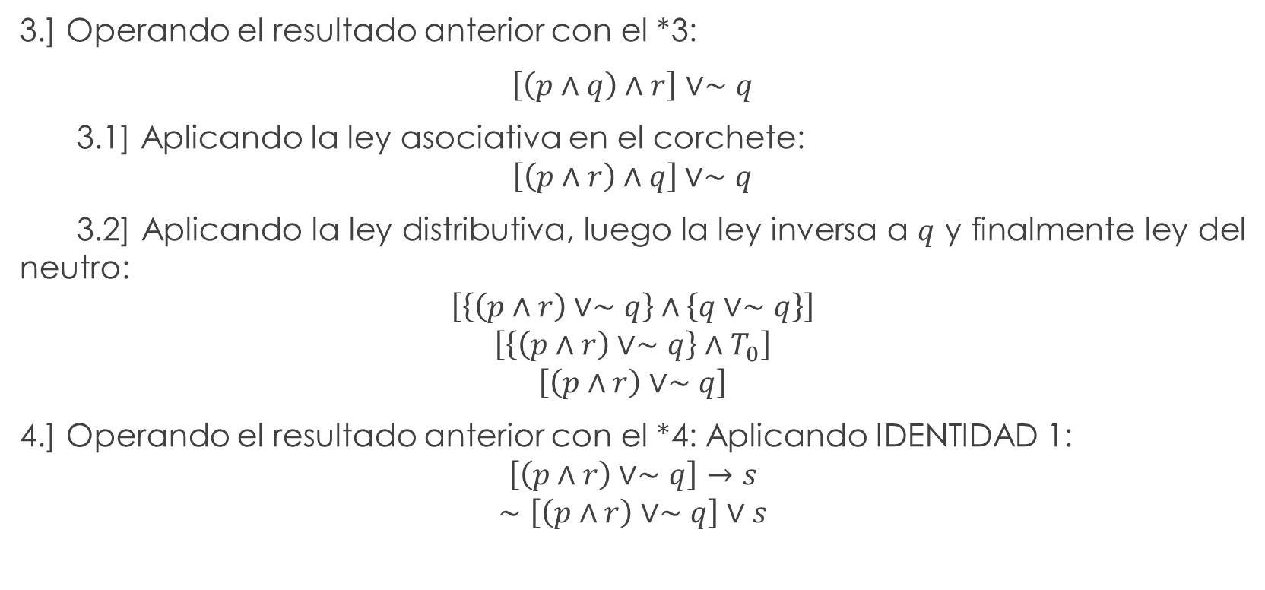
Ejemplo 3 continuación…
3.] Operando el resultado anterior con el *3:
$\left[\left(p∧q\right)∧r\right]$ $∨∼q$
3.1] Aplicando la ley asociativa en el corchete:
$$\left[\left(p∧r\right)∧q\right]∨∼q$$
3.2] Aplicando la ley distributiva, luego la ley inversa a $q$ y finalmente ley del neutro:
$$\left[\left\{\left(p∧r\right)∨∼q\right\}∧\left\{q∨∼q\right\}\right]$$
$$\left[\left\{\left(p∧r\right)∨∼q\right\}∧T_{0}\right]$$
$$\left[\left(p∧r\right)∨∼q\right]$$
4.] Operando el resultado anterior con el *4: Aplicando IDENTIDAD 1:
$$\left[\left(p∧r\right)∨∼q\right]→s$$
$$∼\left[\left(p∧r\right)∨∼q\right]∨s$$

Slide 9
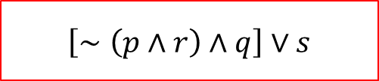
Ejemplo 3 continuación…
5.] Finalmente, aplicando la ley de DeMorgan al resultado anterior, se tiene:
$$∼\left[\left(p∧r\right)∨∼q\right]∨s$$
$$\left[∼\left(p∧r\right)∧q\right]∨s$$
[7]

